Slide 1



PAPEL DE LA PATATA DE SIEMBRA EN LA RENTABILIDAD DEL CULTIVO: PRODUCCIÓN EN ESPAÑA Y BARRERAS EXISTENTES. NUEVAS VARIEDADES Y VERDETE. NUEVAS TÉCNICAS GENÓMICAS
JORNADA DIVULGATIVA RED PAC:
PRESENTE Y FUTURO EN EL SECTOR DE LA PATATA
José Antonio Sobrino Maté
Subdirector General de Medios de Producción Agrícola y Oficina Española de Variedades Vegetales

Slide 2
índice
SG. Medios de Producción Agrícola y Oficina Española de Variedades Vegetales
Registros de variedades
Producción, certificación y comercialización de patata de siembra
Verdete
NGT

Slide 3
Registros de variedades
Registros, según su función:
Autorización para la producción y comercialización del MVR
Registro de variedades comerciales (RVC)
Catálogo Común UE (CC)
Protección de la variedad. Derecho del obtentor.
Registro de variedades protegidas (RVP)
Registro de variedades protegidas de la UE

Slide 4
Registros de variedades. Registro de variedades COMERCIALES Y CATALOGO COMÚN UE
Registro de variedades comerciales (RVC). MAPA.
Obligatorio. España….UE
Requisitos
Distinción, homogeneidad y estabilidad (DHE). Es una variedad
Valor agronómico
Denominación
Tasas
Catálogo Común UE (CC). Suma de los 27 EEMM. Comisión E.

Slide 5
Registros de variedades. Registro de variedades PROTEGIDAS a nivel nacional y ue
Registro de variedades protegidas (RVP). MAPA.
No obligatorio. Sólo para España.
Requisitos
Distinción, homogeneidad y estabilidad (DHE). Es una variedad
Novedad
Valor agronómico
Denominación
Tasas
Registro de variedades protegidas de la UE. MAPA.

Slide 6
Registros de variedades. Patata de siembra - variedad
RVC: 39 variedades inscritas. 7 en los últimos 15 años.
Catálogo Común: 1953 variedades. NL: 707; DE: 246; FR: 222.
RVP: 2 variedades inscritas (=protegidas).
Variedades protegidas a nivel de la UE: 1047. 46 solicitudes.
Se entiende por patata de siembra (MVR), aquella cuyo destino es la multiplicación. Patata de consumo es aquella que proviene de patata de siembra certificada y cuyo destino exclusivo es la obtención de patata de consumo.
Patata de siembra tiene que ser de una variedad registrada (RVC/CC).

Slide 7
Registros de variedades vegetales. Mejora vegetal en españa
El sector obtentor de patata de siembra en España se reduce a un único actor: “NEIKER”
Tras varios años, sin recibir solicitudes de nuevas variedades, recientemente, se ha recibido una nueva solicitud para la inscripción en el RVC, que comenzará ensayos en 2026.
Más del 90% de la patata de siembra que se certifica en España, pertenece a 7 variedades, todas libres. Esto supone el 20% de la patata de consumo que se produce en España.
El 80% restante de la patata de consumo, se hace de variedades protegidas cuya patata de siembra, ha sido certificada en otros EEMM.

Slide 8

Producción, certificación y comercialización de patata de siembra
Reglamento Técnico de Control y Certificación: “solamente podrá ser denominada patata de siembra aquella que proceda de cultivos controlados por los servicios oficiales correspondientes y que haya sido obtenida según las disposiciones de este reglamento” (Real Decreto 27/2016, de 29 de enero).
Sólo podrá producirse para presentarse a la certificación oficial, patata de siembra de variedades registradas (RVC/CC), Excepción: exclusivamente para la exportación.

Slide 9
Categorías aceptadas
La certificación de patata de siembra abarca diferentes categorías:
Material parental
Semillas de prebase
Que pueden ser PBTC o PB
Semillas de Base
Tres clases: S, SE y E
Semillas certificadas
Certificada A y B
Para producción de Patata de siembra: parcelas libres de Globodera pallida y Globodera rostochiensis (excepción Canarias).
Cultivos destinados a patata de siembra libres de:
Synchytrium endobioticum
Clavibacter michiganensis subsp. Sepedonicus
Ralstonia solanacearum

Slide 10
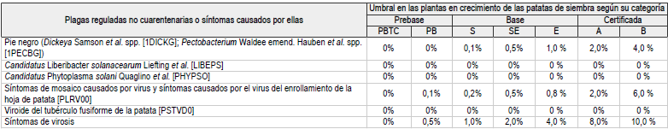

categorías
Requisitos que deben cumplir las plantas en cuanto a presencia o síntomas causados por plagas reguladas no cuarentenarias, según cada categoría:
% Máximos admitidos en Pre y Postcontrol
Se considerarán virosis graves las del enrollado e Y, así como aquellas que en una determinada variedad puedan ocasionar deformaciones de las hojas.

Slide 11
Datos en el etiquetado de patata de siembra
Reglas y normas CE.
Servicio oficial de certificación-España.
Especie, indicada al menos en caracteres latinos.
Variedad. Denominación.
Categoría y clase.
Productor y zona de producción.
Peso neto.
Calibre.
Número de referencia del lote.
País de producción.
Mes y año de precintado.
Dimensiones mínimas de 110x67 mm

Slide 12
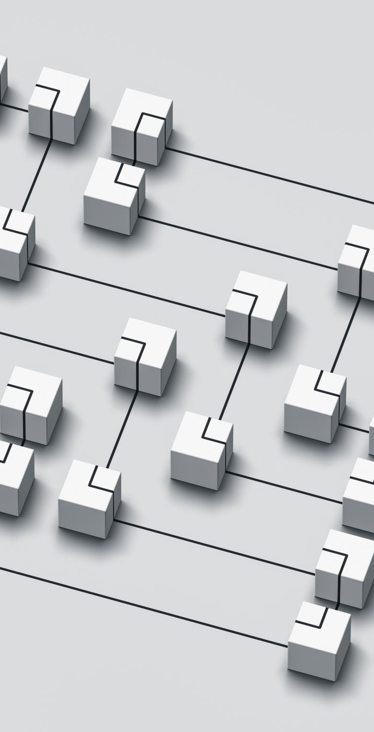
Estadísticas: certificación y superficie
En la página web del MAPA, anualmente, se publican los datos de certificación de patata de siembra en España, junto a los datos de superficie dedicada a esta producción, que son declarados por todas las CCAA.
https://www.mapa.gob.es/es/agricultura/estadisticas/estadisticas-semillas

Slide 13
CERTIFICACIÓN DE PATATA DE SIEMBRA
Evolución de la certificación de la patata de siembra en España.
2009-2010: 38,5 M kg
2024-2025: 22,7 M kg

Slide 14
SUPERFICIE PARA PATATA DE SIEMBRA
Evolución superficie destinada a la producción de patata de siembra.

Slide 15
Aspectos destacables.
En España, en la campaña 2024-25 se sembraron 1.764 ha de patata de siembra: 1.197 ha en Castilla y León (68%); 439 ha en País Vasco (25%); 108 ha en Navarra (7%).
Actividad principal en España: multiplicar durante una generación la semilla base comprada en otros EEMM, para obtener patata certificada, que posteriormente, venden a los productores de patata de consumo.
Hasta el BREXIT, aproximadamente, el 40% de la semilla base que multiplicaban los productores del País Vasco, se obtenía de Escocia, fundamentalmente de variedades libres (Kennebec, Baraka, Jaerla, Spunta, Desiree y Red Pontiac).

Slide 16

SITUACIÓN ACTUAL
Demanda del sector de equivalencia con RU. Antes de la entrada en vigor del BREXIT, RU era uno de los principales suministradores de patata de siembra en Europa.
Actualmente, no hay nuevas noticias al respecto de esta equivalencia por parte de la COM. Posturas EE.MM.
Papa Canaria: caso especial (consideración fitosanitaria de tercer país que tienen las Islas Canarias en base a la Orden de 12 de marzo de 1987).

Slide 17
PRE Y POST CONTROLES.
Para garantizar que la patata de siembra cumple con la normativa actual, se realiza el Pre y Postcontrol nacional de patata de siembra, que tiene dos emplazamientos, Castilla y León y País Vasco.
El objetivo es tratar de conocer los lotes que tengan afección de problemas, para poder tomar medidas al respecto. En la actualidad, la mayoría de los lotes son correctos, pero existen ciertos lotes donde se encuentran afecciones muy elevadas por virosis, que hace que estén por encima de los límites máximos permitidos por el Reglamento técnico y las CCAA tengan que tomar acciones respecto a esos lotes.

Slide 18
UNECE
La Comisión Económica para Europa de Naciones Unidas (UNECE, por sus siglas en inglés) es una de las cinco comisiones regionales de Naciones Unidas.
En su seno se reúne el Grupo de Trabajo sobre normas de calidad agrícola y, dentro de este, la “Specialized Section on Standardization of Seed Potatoes”.
En 2019 comenzaron los trabajos para la actualización del standard sobre patata de siembra. Estos trabajos se han ido realizando hasta este año 2025, momento en el cual se ha finalizado la revisión del texto.
Estándar aprobado el 19-11-2025
Seed Potatoes | UNECE

Slide 19

unece
De forma anual, ES ha asistido a reuniones de este grupo específico para trabajar junto al resto de países asistentes en la modificación del standard ya existente.
De forma periódica y en función de la disponibilidad de los países, se celebran reuniones técnicas denominadas Rapporteur´s meetings, donde se desplazan los delegados interesados del grupo UNECE y donde el país que alberga la reunión presenta cómo funciona su sistema de certificación de patata de siembra y se celebran otros actos, como reuniones propias del grupo de trabajo, charlas y visitas relacionadas con este sector.
2025: Celebrada en Vitoria

Slide 20
FUTURO
País Vasco: De cara a poder cambiar esta situación, desde País Vasco, se ha lanzado un plan dotado con más de 6,5 M de €, para tratar de relanzar el sector de la patata de siembra en su territorio, ya que, según datos de la propia CA, la superficie ha disminuido desde las más de 5.500 ha que había en 1985 a las pocas más de 440 que había en 2024.
Castilla y León: se identifican como puntos clave, la falta del relevo generacional, los problemas generados por la entrada de material de otros EEMM que en ocasiones no cuentan con óptimos estándares de calidad y las dificultades que entraña la situación climática, ya sea por temperaturas o por exceso/falta de lluvias.
Información publicada en diversas noticias en la web.

Slide 21
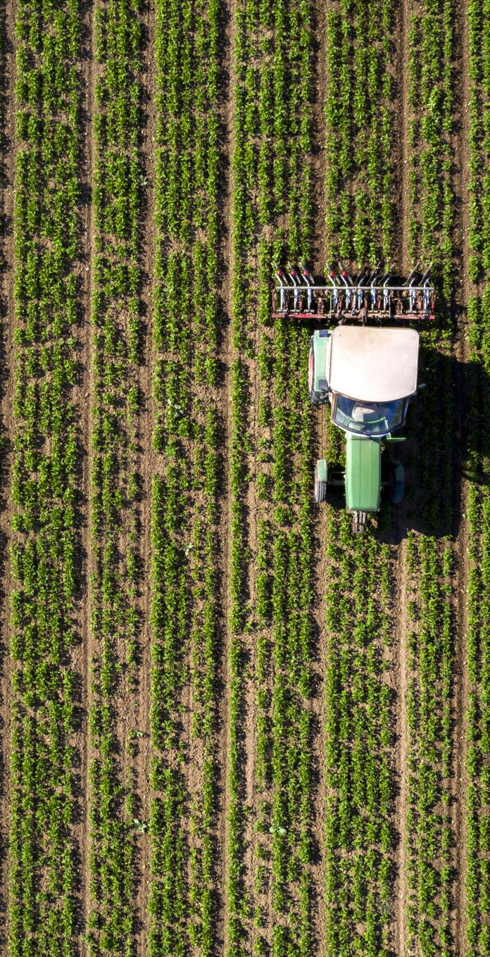
VERDETE
El verdete es una práctica utilizada en el sur de España, para producir patata nueva a principio de año.
Variedades utilizadas: Soprano, Babylon…
Las principales zonas de producción de patata de verdete son: Andalucía (Sevilla, Málaga, Almería y Granada) y Murcia
Siembra: agosto-septiembre
Cosecha: diciembre-marzo…

Slide 22
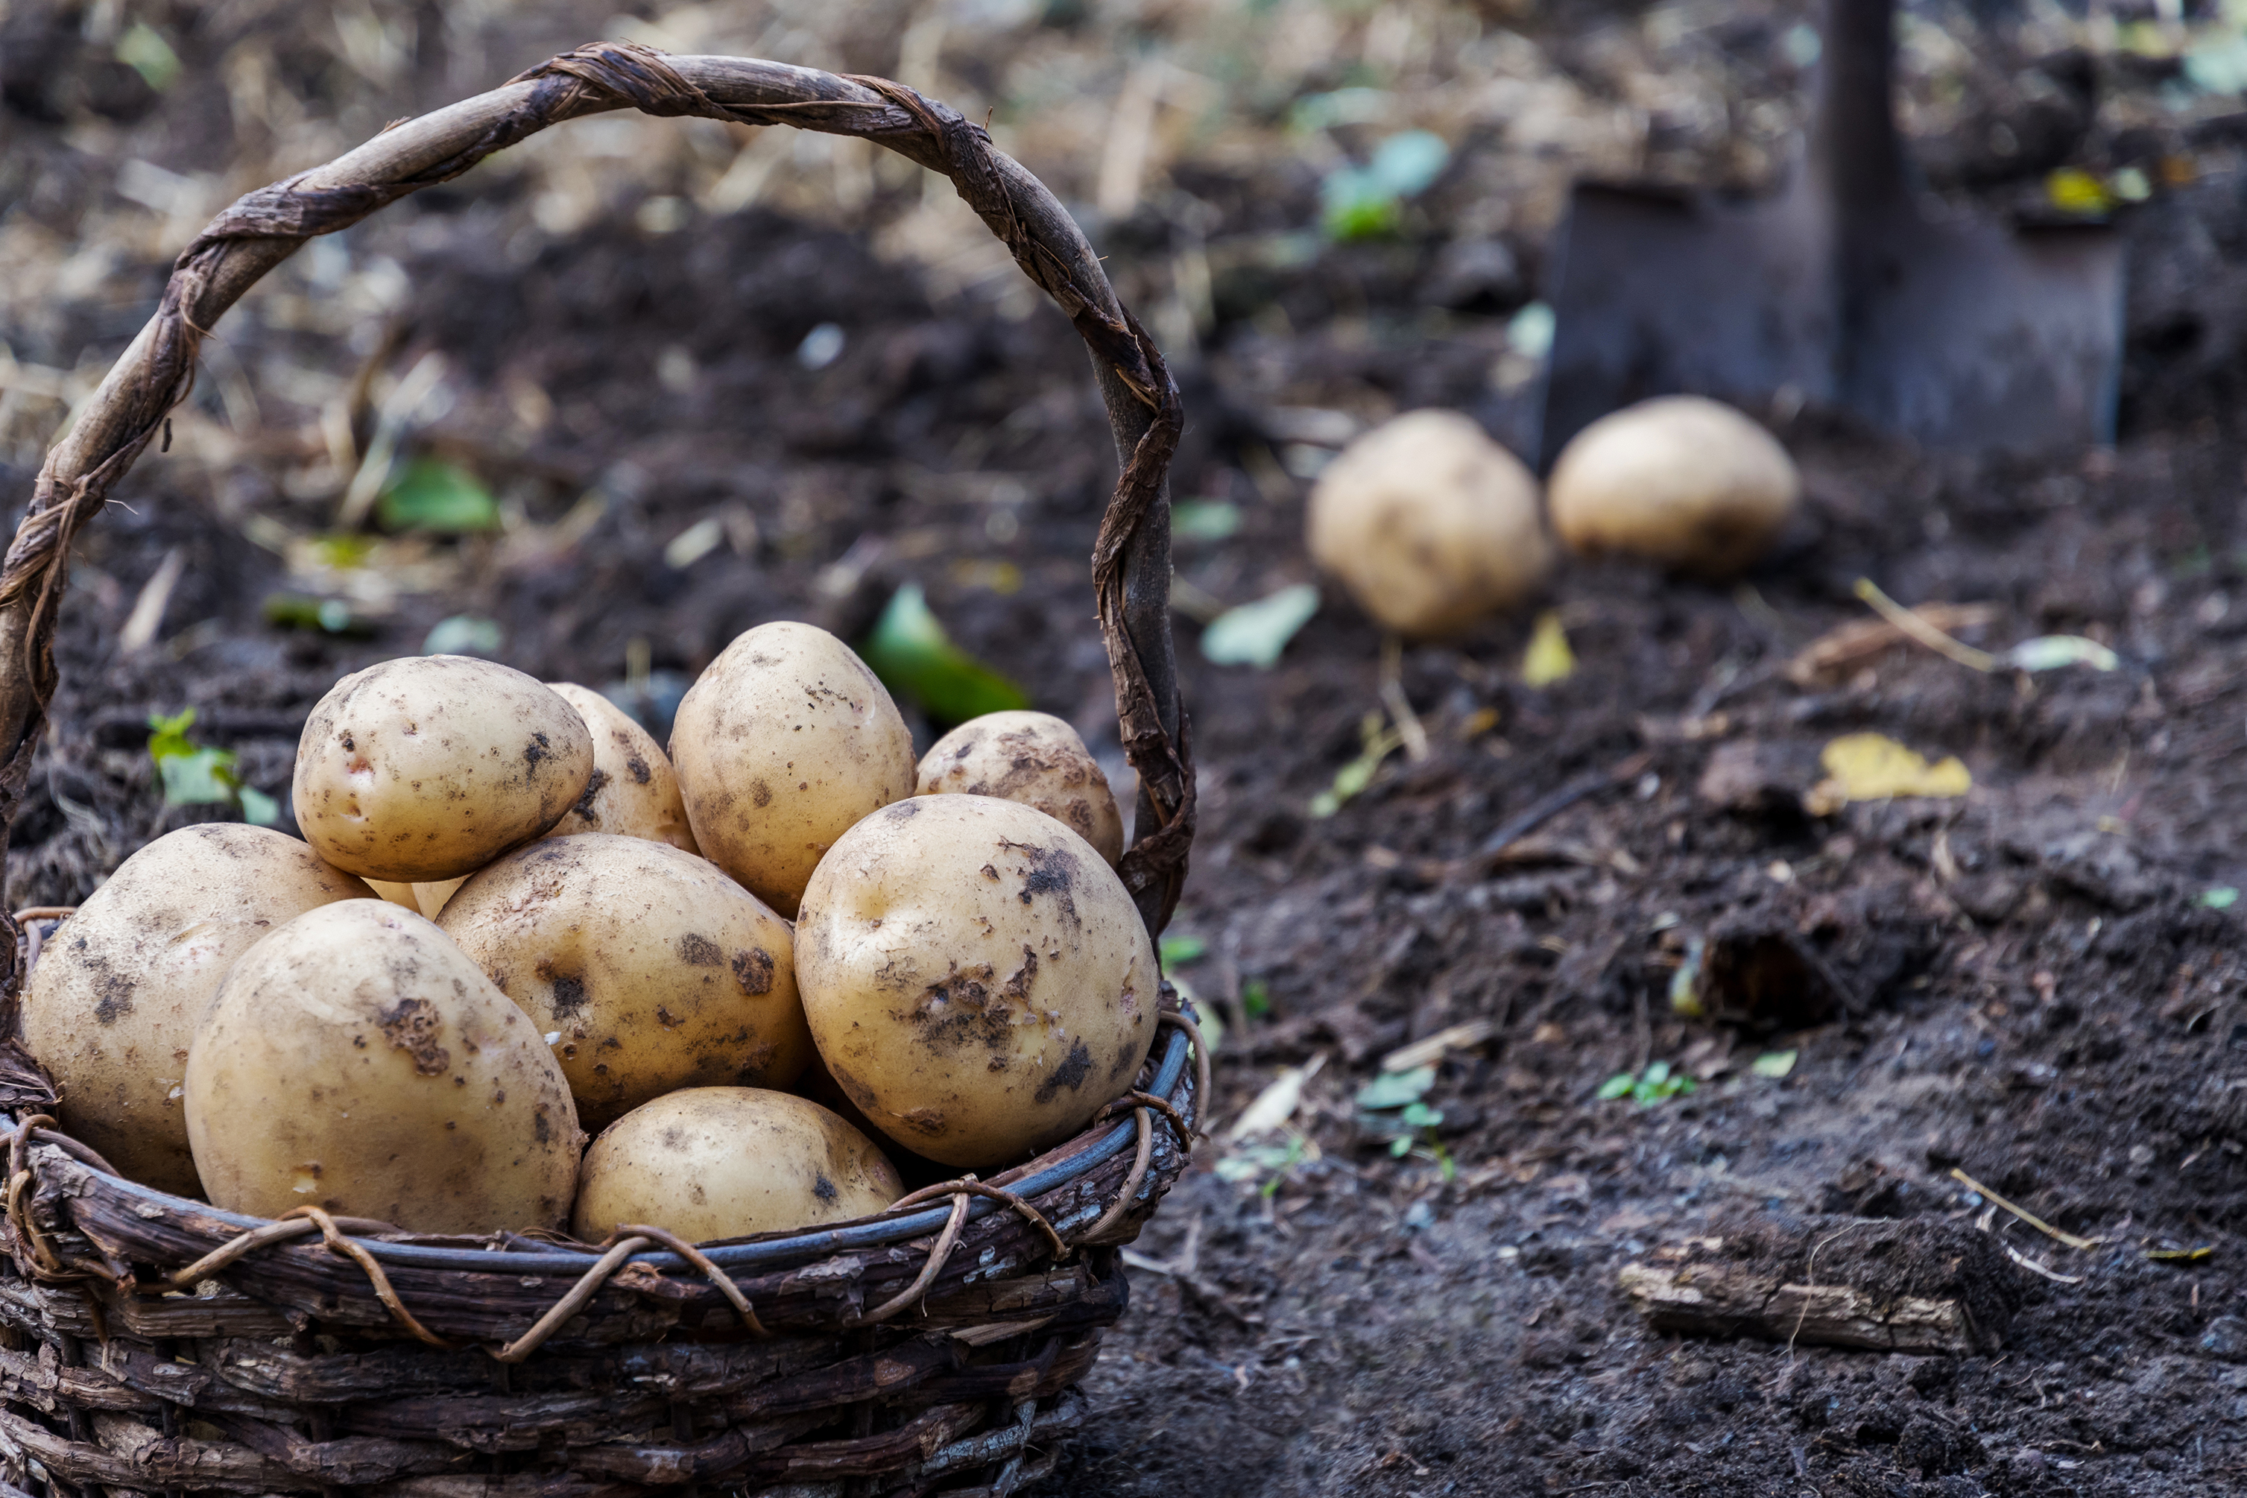
VERDETE. ASPECTOS.
Ventajas
Agronómicas. Rentabilidad. Diversificación riesgo.
Empleo
Distribución. Disponibilidad en temporada baja
Planificación de la comercialización. Precios.
Reducción de la dependencia de las exportaciones
Demanda. Calidad.
Desventajas
Agronómicas. Rendimientos.
Mermas

Slide 23
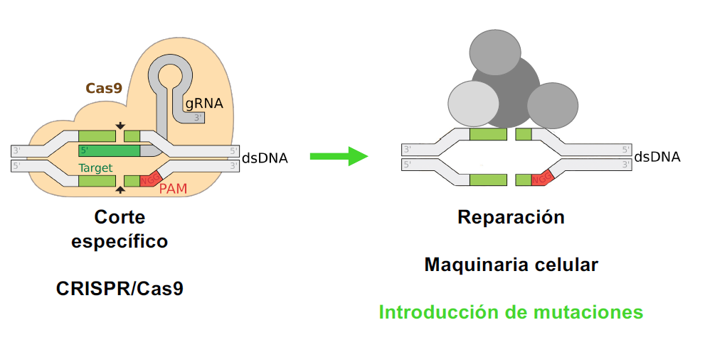
Nuevas técnicas genómicas
Las nuevas técnicas genómicas permiten la modificación precisa del genoma para lograr resistencia a plagas, mejora de la calidad y del rendimiento.

Slide 24

NGT. POSIBLES APLICACIONES EN CULTIVO DE PATATA
Resistencia a enfermedades: Se pueden modificar los genes de susceptibilidad para obtener variedades resistentes a patógenos como el tizón tardío, lo que reduce la necesidad de pesticidas.
Mejora de la calidad: Se puede ajustar la composición nutricional o disminuir componentes no deseados. Por ejemplo, se ha trabajado en la reducción del pardeamiento enzimático y la modificación del contenido de almidón para procesos industriales.
Aumento del rendimiento: Las técnicas genómicas buscan incrementar el tamaño y número de tubérculos, optimizando el uso de tierra y agua.
Sostenibilidad: Al mejorar la resistencia y la calidad, se contribuye a una agricultura más sostenible, con menor uso de insumos y reducción del desperdicio

Slide 25
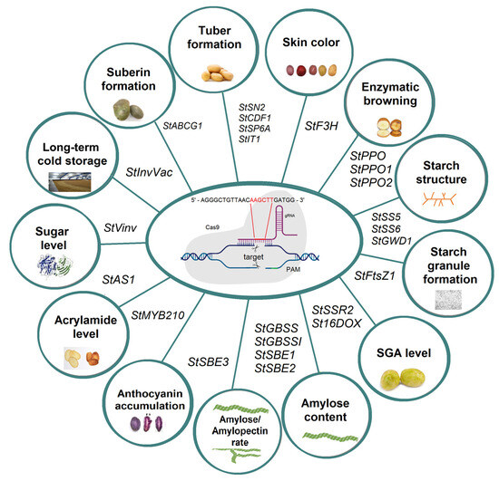
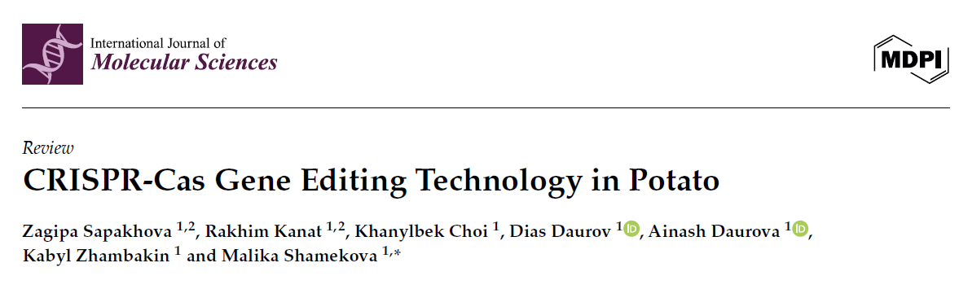
Figure 4. Using CRISPR-Cas gene editing technology for enhancement of potato qualities

Slide 26
Potenciales ventajas con respecto a técnicas convencionales
Precisión: A diferencia de los cruces tradicionales y tecnologías de mutagénesis aleatoria las nuevas técnicas genómicas permiten cambios precisos y dirigidos en el ADN, reduciendo el número de modificaciones no deseadas.
Eficiencia: Las herramientas como CRISPR son más eficientes y rápidas que los métodos convencionales de mejoramiento.
Complejidad del genoma: El genoma tetraploide de la patata (cuatro copias de cada cromosoma) dificulta la mejora tradicional. Las nuevas técnicas ofrecerían un avance significativo para superar esta complejidad.

Slide 27
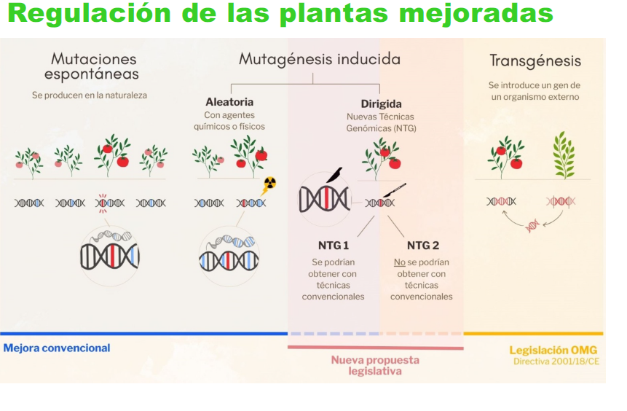
Regulación: La Unión Europea está trabajando en una nueva legislación para las nuevas técnicas genómicas (NGT) que podría favorecer la innovación, la transparencia y la competitividad de los agricultores europeos frente a otros países

Slide 28

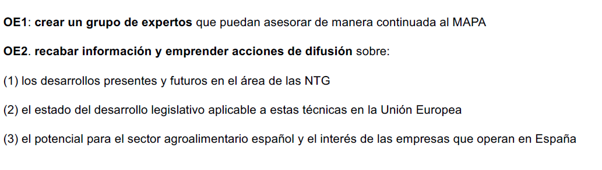

Slide 29
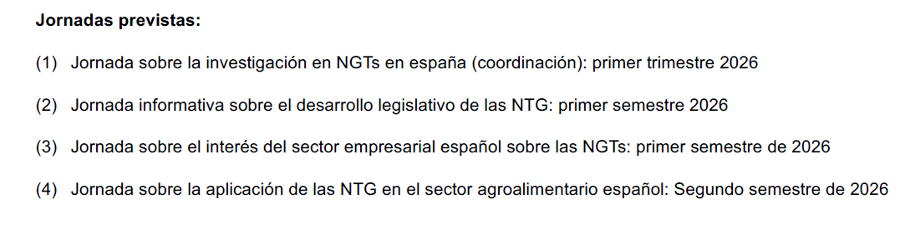
Información sobre las Jornadas y el proyecto disponible en la Página web del MAPA
https://www.mapa.gob.es/es/agricultura/temas/biotecnologia/mejora-genetica

Slide 30
CONCLUSIONES
MVR: insumo fundamental
Adaptación varietal
Multiplicación. Certificación
Posibilidades de mercado
Innovación

Slide 31
Muchas gracias por su atención.
Subdirección General de Medios de Producción Agrícola y Oficina Española de Variedades Vegetales
MPAyOEVV@mapa.es

